Slide 1
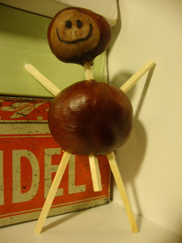
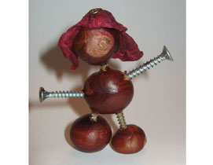
En kastanjemand
Tekst: Søren Mühlhausen Musik: Søren Mühlhausen
1 af 3
1.
En kastanjemand – fra kastanjeland
Har en mælketand - og en tissemand.
Han har lange ben og en mave så ren
- den er blank som af sølv – den er tyk som af øl.
Han synger: Ba-ba-ba ba-ba-ba ba-ba-ba-ba.
Han synger: Ba-ba-ba ba-ba-ba ba-ba-ba-ba.

Slide 2
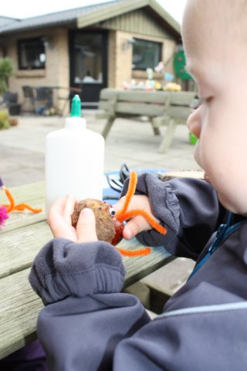
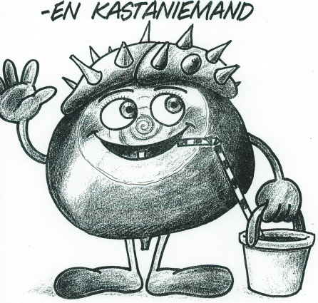
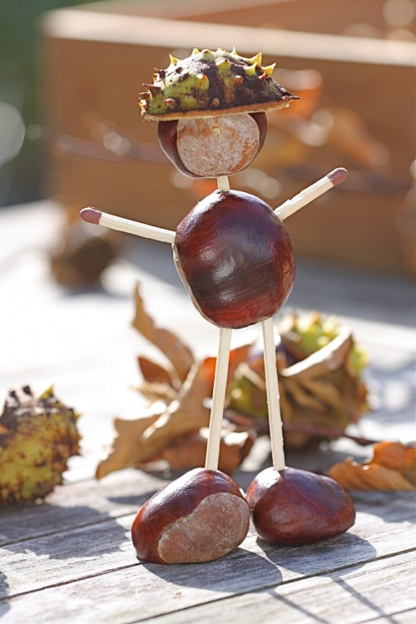
2 af 3
2.
En kastanjemand – fra kastanjeland
Drikker saftevand af en plastikspand.
Han er glad for mad- og for brusebad
- som læser om i et dameblad.
Han læser: Ba-ba-ba ba-ba-ba ba-ba-ba-ba.
Han læser: Ba-ba-ba ba-ba-ba ba-ba-ba-ba.

Slide 3
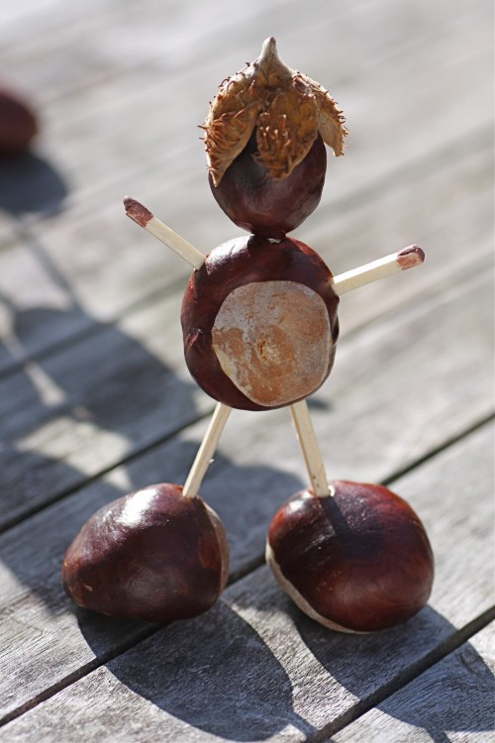
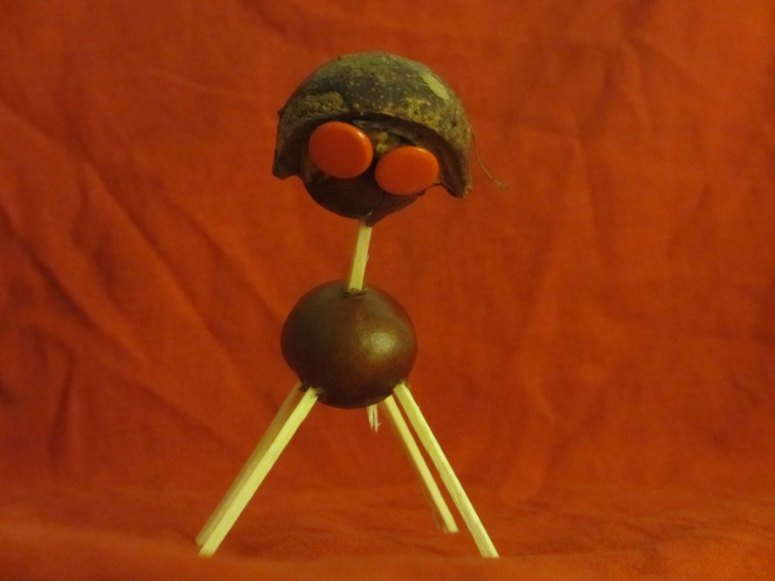
3 af 3
3.
En kastanjemand – fra kastanjeland
Leger tit med sand på en badestrand
Men når solen går ned – bli´r han meget vred
- så han råber og slås – bare ikke med os.
Han råber: Ba-ba-ba ba-ba-ba ba-ba-ba-ba.
Han råber: Ba-ba-ba ba-ba-ba ba-ba-ba-ba.

